Slide 1


Slide 2
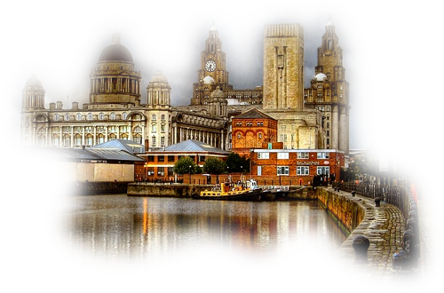
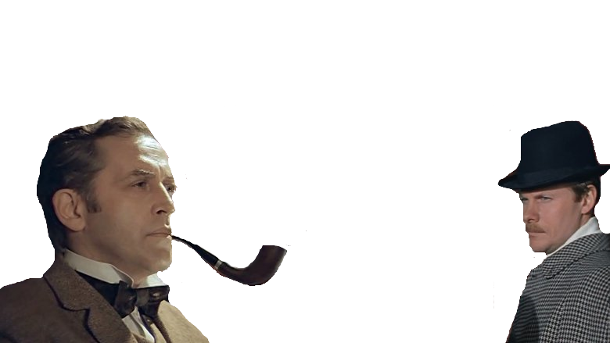

Дата публікації — 1892
Жанр — детектив
Тема. Розслідування злочинних дій лікаря Ройлотта проти його пасербиць Джулії та Хелін Стоунер.

Slide 3

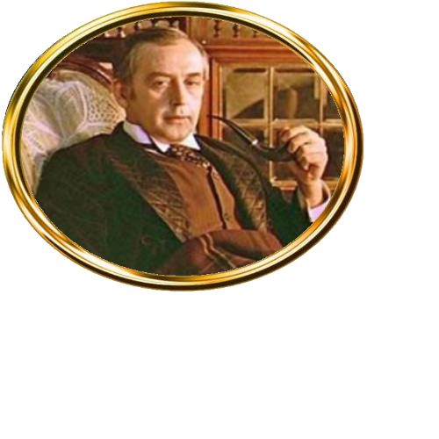
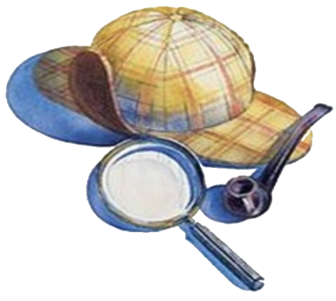
Батько — сер Артур Конан Дойл, мати — ім’я невідоме, онука сестри французького художника Ораса Верна, брат — Майкрофт Холмс, на сім років старший. Політичний діяч.
Можливо, навчався в Оксфорді, приватний детектив поживає у Лондоні, на Бейкер-стріт, 221-б.
Багато читає , улюблені газети : «Дейлі телеграф», «Таймс».
Хобі: хімія, гра на скрипці, турецькі бані.
Спортивні захоплення: бокс, фехтування, гольф, плавання, східні єдиноборства, стрільба з пістолета.
Шкідливі звички: паління.

Slide 4

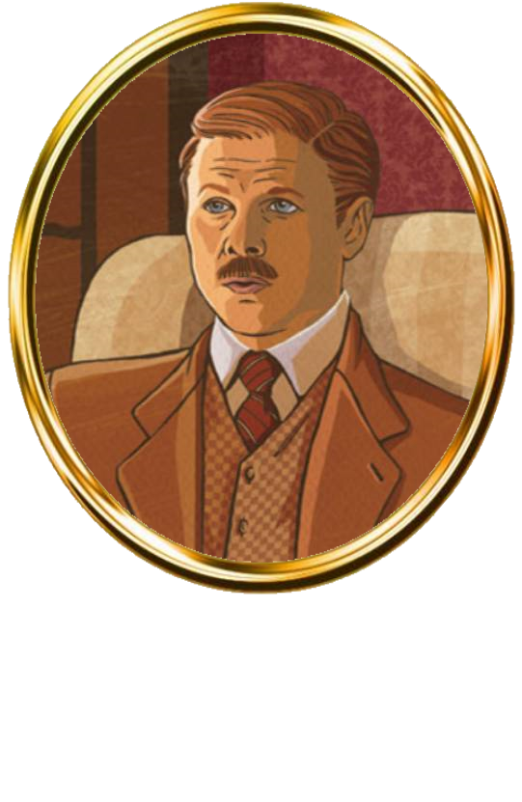
Народився в Австралії, закінчив медичний коледж Лондонського університету, курси Військових хірургів в Нетлі.
Служив в Афганістані, у битві при Майванде був серйозно поранений і відправлений у відставку.
Працював з Холмсом 17 років.
Позитивні риси: безстрашність, терпимість, лицарське ставлення до жінок, літературний талант, здатність іронізувати навіть над собою і не впадати у відчай за будь-яких обставин.

Slide 5

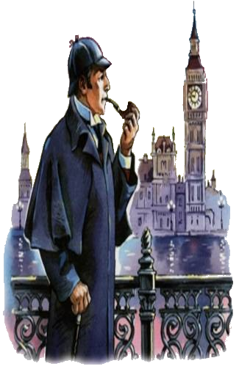
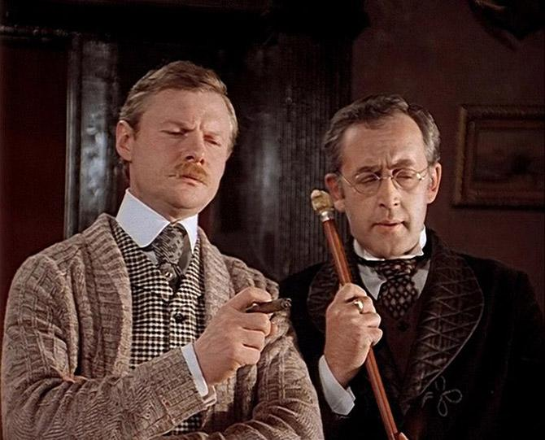
Експозиція. З нотаток Ватсона.
Чому, вивчаючи справи Шерлока Холмса, доктор Ватсон не може назвати бодай однієї банальної, тобто неоригінальної?
Про яку подію вирішив розповісти Ватсон?

Slide 6
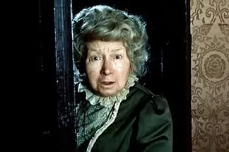
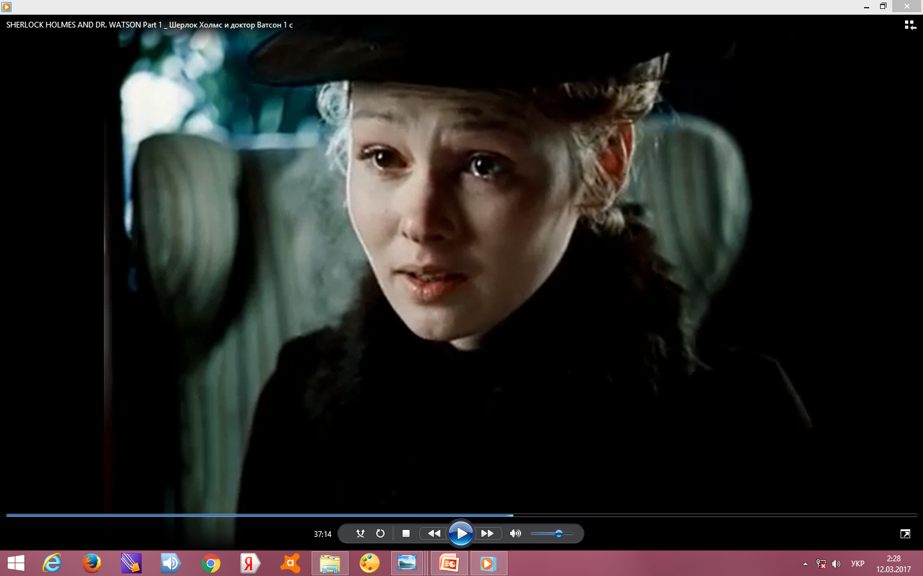
Зав’язка. Прихід Хелін Стоунер
Коли відбуваються події, описані в творі?
Чому, побачивши гостю, Холмс запропонував їй сісти поближче до вогню?
Від чого так тремтіла молода жінка?

Slide 7

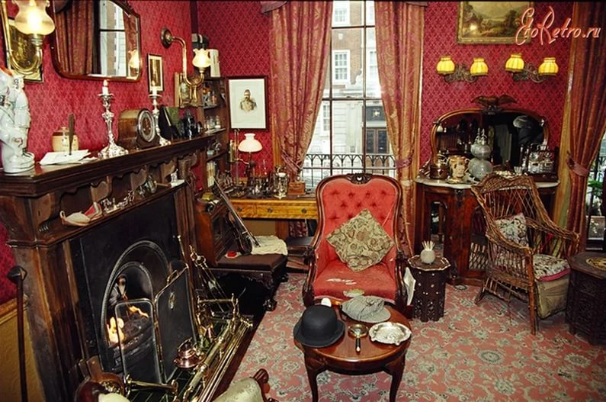
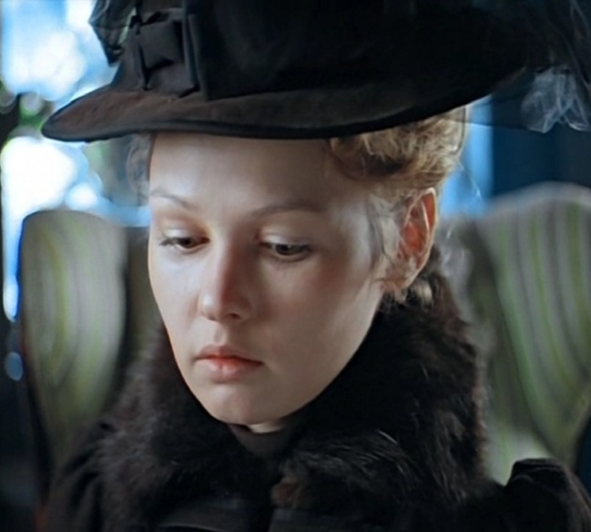
Молода леді, вдягнена в усе чорне, не більше 30 років
Неспокійні очі бігають немов у зацькованої тваринки.
Виснажена, стомлена.
Змарніла,
аж сіра.
У волоссі вже з’явилась передчасна сивина.

Slide 8
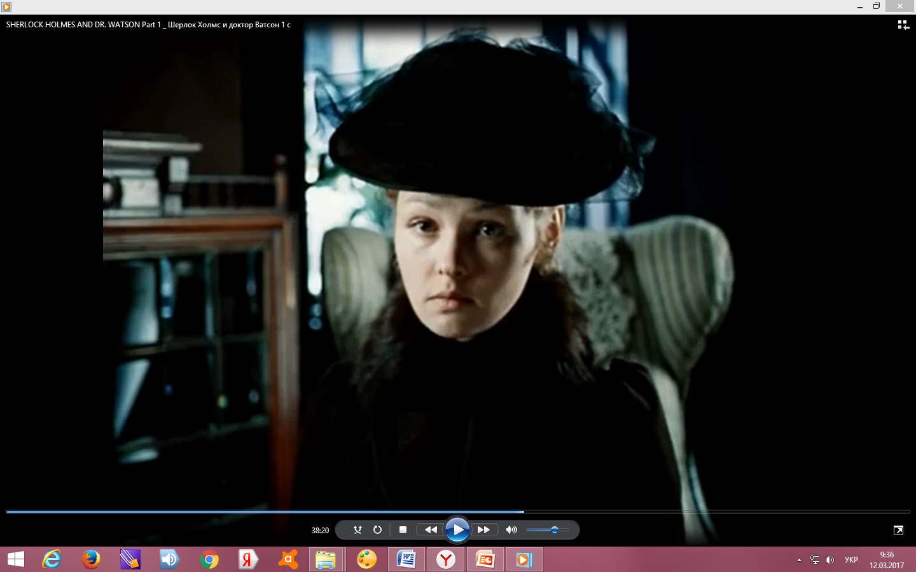
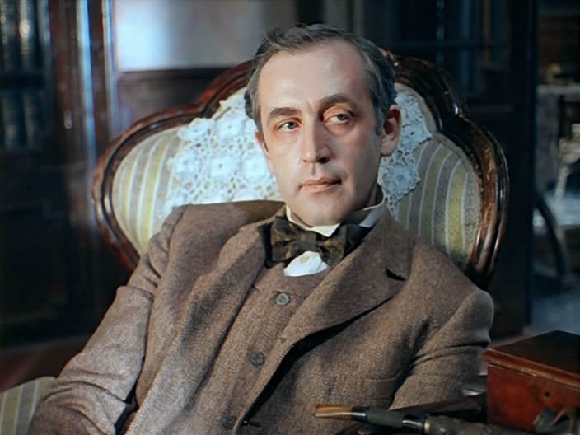
Яких висновків дійшов Холмс, дивлячись на ранкову відвідувачку?
За лівою
рукавичкою
помітив квиток
на зворотну
дорогу.
Лівий
рукав
жакетки
заляпано
грязюкою.
Запропонував
сісти біля
каміна .
Приїхала
поїздом
сьогодні
вранці
Їхала
путівцем
на бідарці
Тремтить

Slide 9
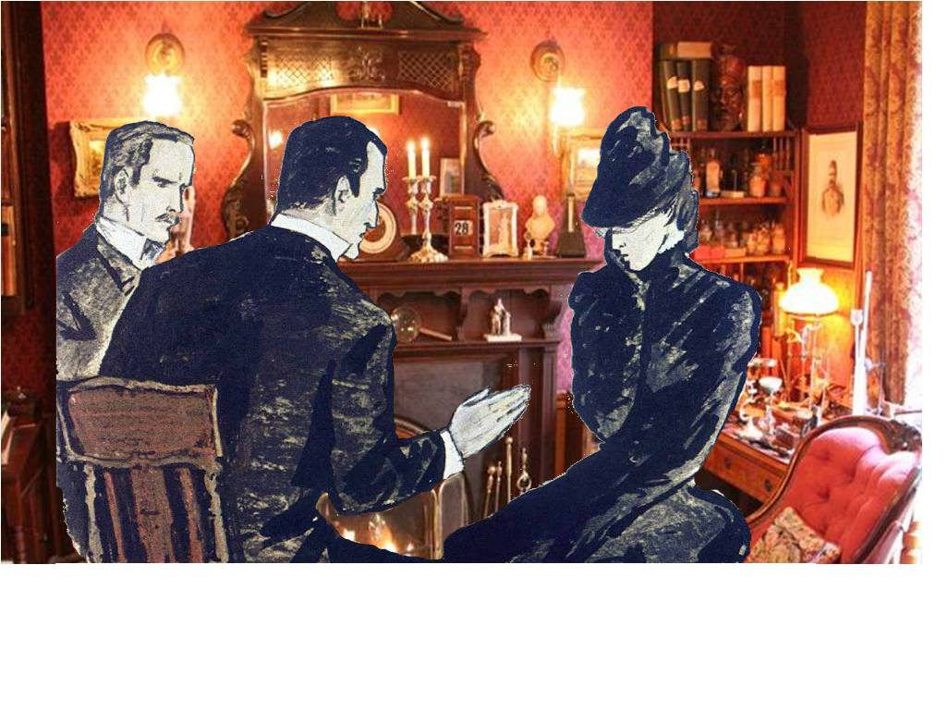
У якій справі приїхала Хелін Стоунер?
Хто дав їй адресу Шерлока Холмса?
Чому вона зараз не має можливості належно винагородити детектива за його послугу?
Що є справжньою винагородою для Холмса?
Що розповіла Хелін про свого вітчима?

Slide 10

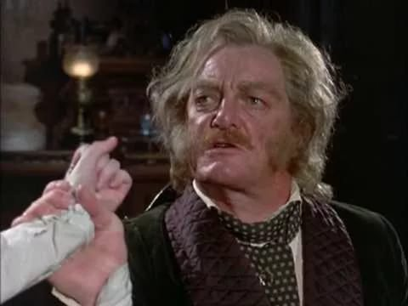
Останній представник старовинного саксонського роду Ройлоттів зі
Стоук-Морана, що в графстві Суррей.
Закінчив університет, одержав диплом лікаря, поїхав до Калькутти.
Завдяки своїй професійній
майстерності здобув широку практику.
Убив свого дворецького-тубільця, за що відсидів
чимало років у в’язниці.
В Індії одружився з місіс Стоунер, багатою молодою вдовою, яка мала двох дівчаток-близняток .

Slide 11
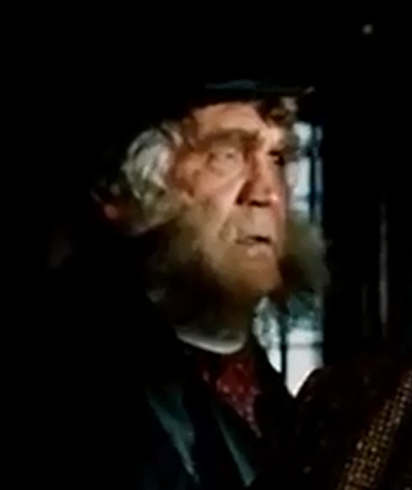
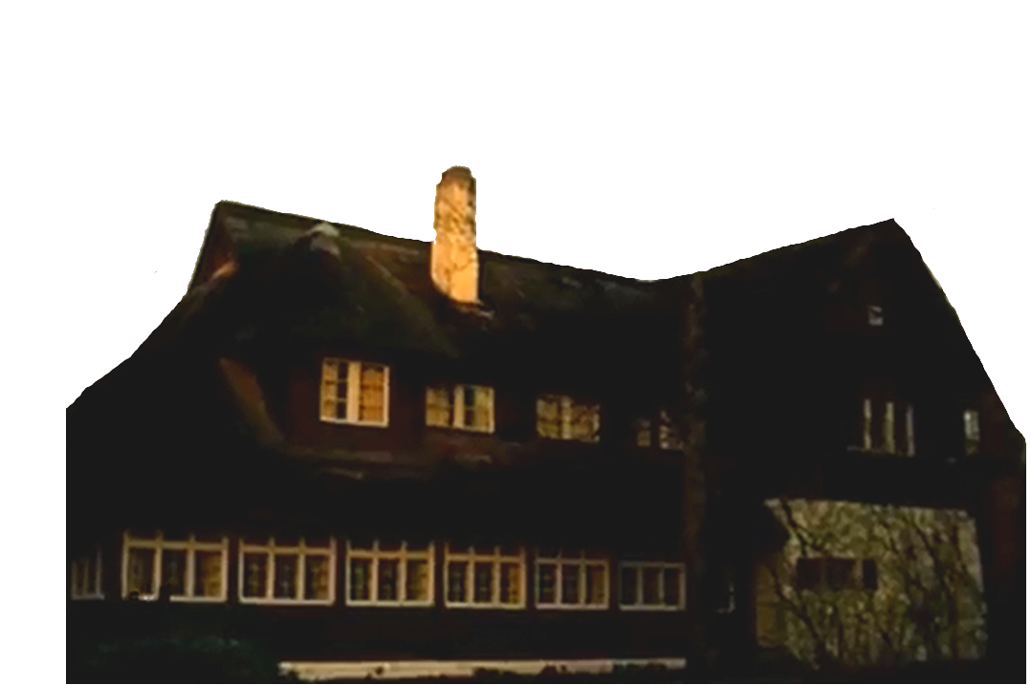
Після смерті дружини оселився разом з дітьми в родинному будинку в Стоук-Морані.
Жив самотньо, сварився з сусідами, зробився пострахом для всієї округи.
Має страшенну силу, і коли він розгнівається, то не володіє собою.
Немає ніяких друзів, крім мандрівних циган.
Має пристрасть до індійських тварин, у нього по садибі вільно розгулюють гепард і бабуїн, яких усі бояться так само, як і їхнього хазяїна.

Slide 12

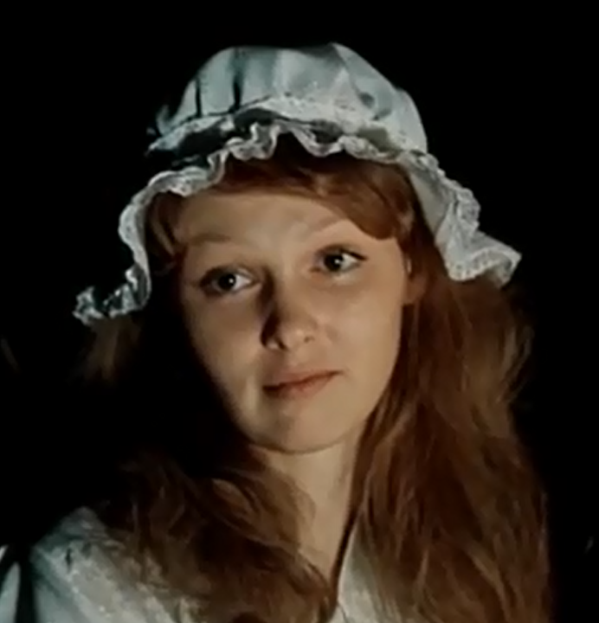
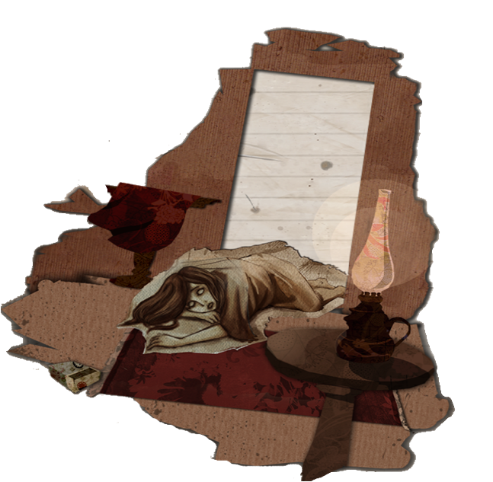
У віці 30 років заручилася з відставним флотським майором. Вітчим не заперечував проти цього шлюбу. Але за два тижні до весілля Джулія померла .
Чому Джулія прийшла до сестри тієї фатальної ночі?
Що її турбувало останнім часом ?
Що почула Хелін, коли вона прибігла
на пронизливий крик своєї сестри?
Опишіть, в якому стані була Джулія.
Якими були її останні слова ?
«Боже мій, Хелін!.. Це — стрічка!.. Пістрява стрічка!»

Slide 13
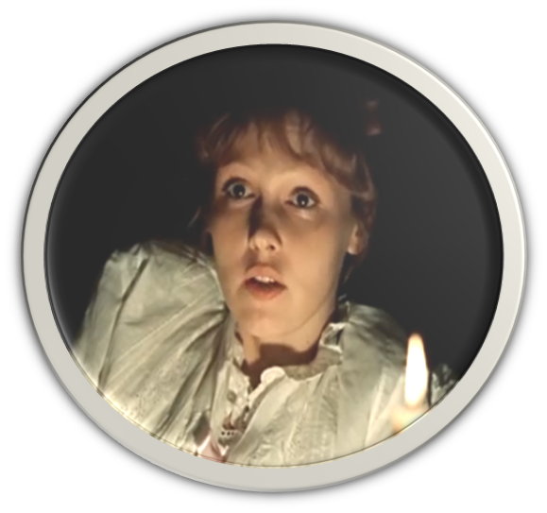
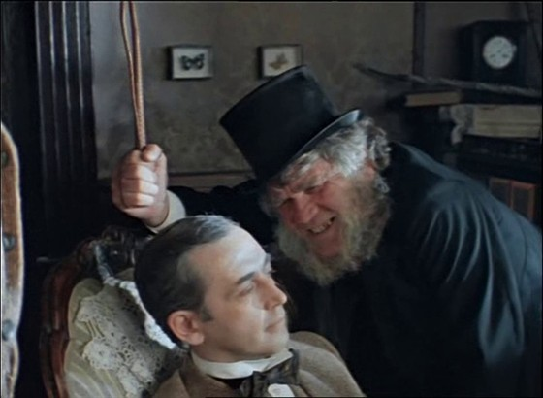
Напередодні яких змін у своєму житті була Хелін?
Як вітчим поставився до її одруження?
Чому дівчина повинна була перебратися в кімнату своєї сестри?
Що змусило Хелін першим потягом виїхати до Лондона?
Як поводився Холмс під час зустрічі з Грімсбі Ройлоттом?
Що в цій історії зацікавило детектива і змусило негайно взятися за справу?

Slide 14
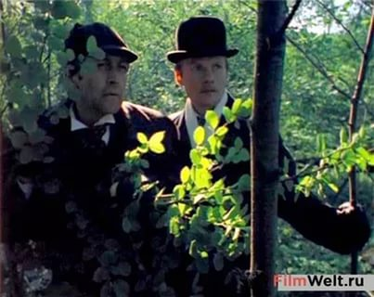
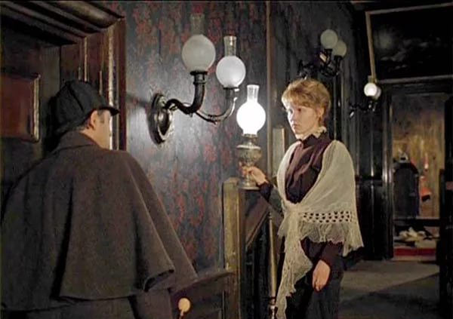
Розвиток дії. Приїзд Шерлока Холмса і доктора Ватсона в маєток Ройлотта.
Кого міг підозрювати Холмс у скоєні злочину?
Чому він не відкидав версію того, що вбивцею міг бути вітчим?
З якою метою він приїздить в маєток Грімсбі Ройлота? Чи знав він, що ця поїздка небезпечна?

Slide 15
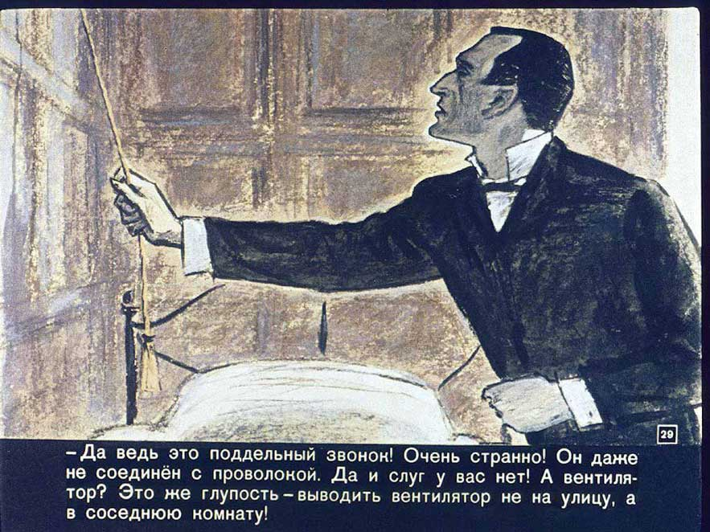
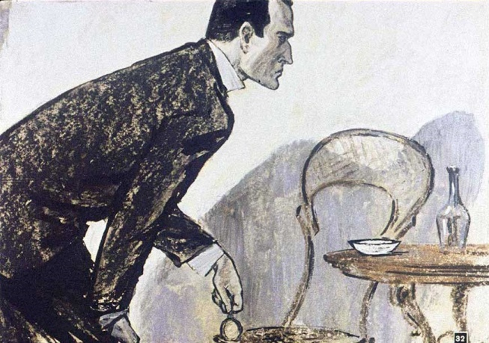
Чому, оглянувши помешкання, Холмс вирішив, що цигани не мають відношення до вбивства?
Що привернуло увагу детектива під час огляду кімнат Джулії та вітчима?
Прикручене до підлоги ліжко.
Шнур від дзвінка, який не працює.
Вентиляція, виведена не на вулицю,
а до сусідньої кімнати
Блюдце із молоком, хоча в будинку
немає кішки.
Батіжок, складений удвоє і зав’язаний
петлею.

Slide 16
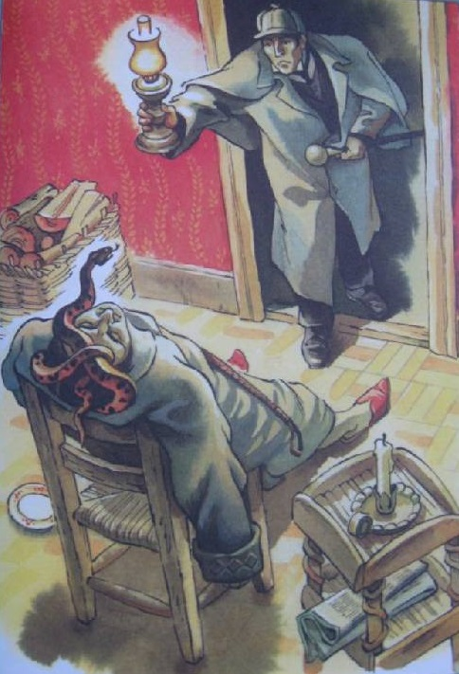
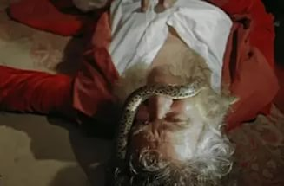
Кульмінація.
Поява змії. Загибель Ройлотта.
Чи знав Шерлок Холмс, де відбудеться напад ?
Чи догадувався він, як саме буде скоєно вбивство ?
Які висновки щодо злочину були зроблені поліцією?

Slide 17
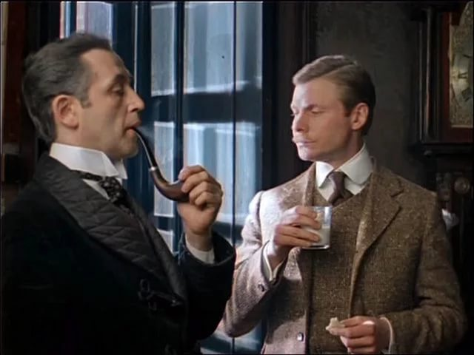
Розв’язка. Деталі справи, пояснені Холмсом.
Шнур
Що найбільше вразило Шерлока Холмса у цій справі?
Змія
“Боже мій, скільки зла в цьому світі, і найгірше, коли злочини чинить розумна людина!”
Індія
“Коли на криву стежку стає лікар, він — найбільший злочинець”.
Посвистування
Молоко
Сейф

